Slide 1
Bài 6 CuỘC ĐẤU TRANH CHỐNG MĨ-NGỤY CỦA NHÂN DÂN SÀI GÒN

Slide 2
I.BỘ MẶT SÀI GÒN DƯỚI THỜI MỸ NGỤY
ÔNG LÀ AI ?

Slide 3
11/1954 chính phủ Mĩ cử tướng L.Cô-lin sang Sài Gòn làm đại sứ,đề ra kế hoạch 6 điểm
Mưu đồ của Mĩ mà xây dựng Sài Gòn thành thủ đô, cơ quan đầu não của cái gọi là “ tiền đồn của thế giới tự do ở Châu Á : là trung tâm chính trị, kinh tế, văn hóa, xã hội, ngoại giao của mĩ.
Khác với thực dân kiểu cũ của Pháp , thực dân mới của Mĩ vừa ra mặt nhưng lại vừa giấu mặt trá hình, vừa có “ bàn tay sắt” bạo lực theo kiểu phát xít của Ngô Đình Diệm vừa có “ bàn tay nhung lụa” của đồng đô la Mĩ

Slide 4
SÂN BAY TÂN SÂN NHẤT THỜI MỸ- NGỤY

Slide 5
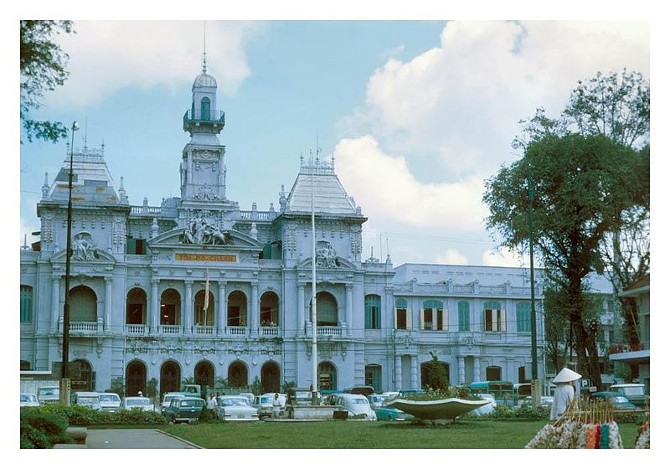
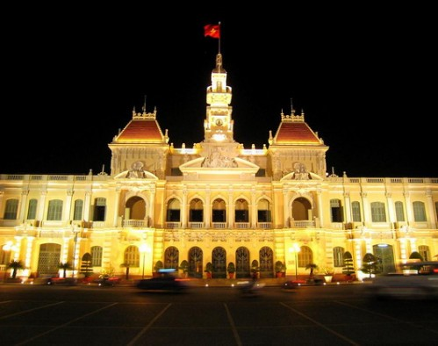
Về kinh tế Mĩ đã đề ra những chính sách gì ?
( TÒA ĐÔ CHÁNH )
Trụ sở ủy ban nhân dân thành phố Hồ Chí Minh

Slide 6
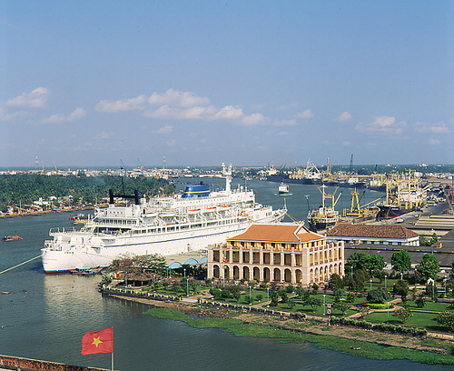
CẢNG NHÀ RỒNG XƯA
CẢNG NHÀ RỒNG NGÀY NAY
Đầu Đường Nguyễn Tất Thành, Quận 4 - Hồ Chí Minh

Slide 7
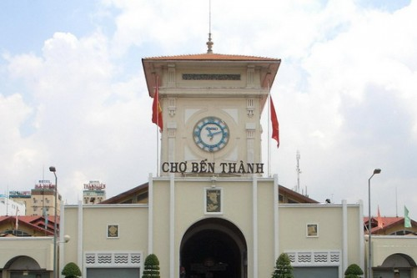
CHỢ BẾN THÀNH XƯA
CHỢ BẾN THÀNH NGÀY NAY
Địa chỉ: Cửa Nam (nằm giữa các đường Phan Bội Châu - Phan Chu Trinh - Lê Thánh Tôn - Công trường Quách Thị Trang) - Phường Bến Thành - Quận 1, TP. HCM

Slide 8
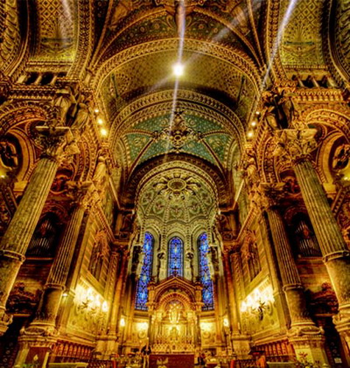
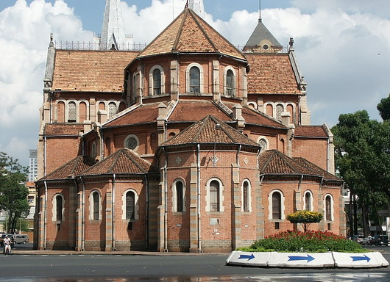
NHÀ THỜ ĐỨC BÀ
Địa chỉ: 1 Công xã Paris, P. Bến Nghé, Q.1, Tp. HCM.
.

Slide 9
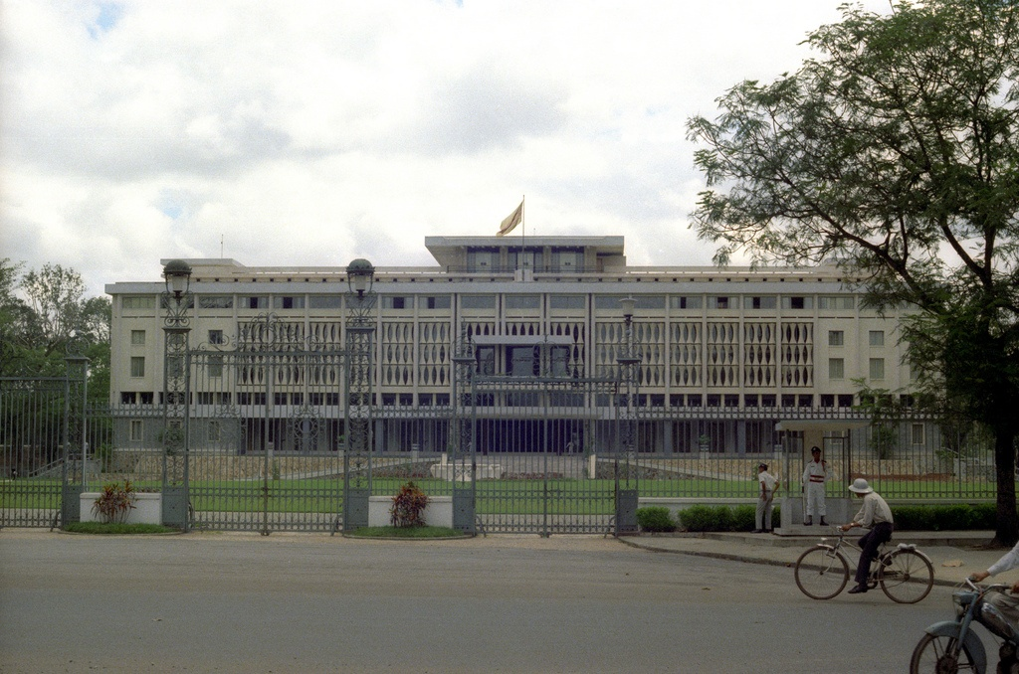
DINH TỔNG THỐNG THỜI MỸ- NGỤY
DINH THỐNG NHẤT NGÀY NAY

Slide 10
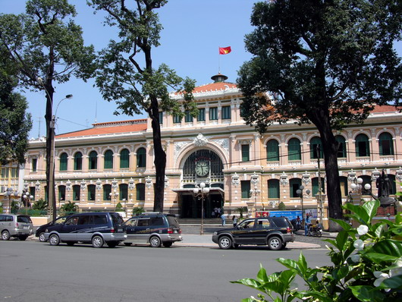
NHÀ HÁT THÀNH PHỐ
BƯU ĐiỆN THÀNH PHỐ
Địa chỉ: 7 Công trường Lam Sơn, P. Bến Nghé, Q.1, TP. HCM.
Địa chỉ: 2 Công xã Paris, P. Bến Nghé, Q.1, Tp. HCM.

Slide 11
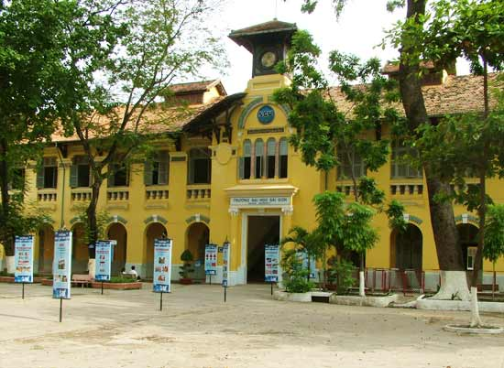
Kinh tế : Có những chuyển biến tích cực về các lĩnh vực nhưng nhìn chung vẫn là nền kinh tế phụ thuộc vào đế quốc Mĩ
Em hãy trình bày một cách ngắn gọn về văn hóa, giáo dục và xã hội ở Sài Gòn mà chính quyền Mĩ – Ngụy đã thực hiện ?
TRƯỜNG ĐẠI HỌC SÀI GÒN

Slide 12
Văn hóa: Được quan tâm và chú trọng nhưng chủ yếu là phục vụ cho lợi ích của quyền lợi của Mĩ
Giáo dục : Chúng tổ chức các hình thức giáo dục theo phong cách “ Văn hóa Mĩ, lối sống Mĩ ”, đi ngược lại với truyền thống của dân tộc
tệ nạn xã hội xuất hiện như : Ma túy, mại dâm, trộm cắp….
“ Việt Nam Cộng hòa” là chế độ không đáp ứng được khát vọng : Độc lập , thống nhất , hòa bình , dân chủ của nhân dân Việt Nam
Chế độ thưc dân kiểu mới của Mĩ ở Sài Gòn riêng và Miền Nam Việt Nam nói chung là phản động, tàn bạo và tha hóa nhất trong lịch sử hiện đại Việt Nam

Slide 13
II.CuỘC ĐẤU TRANH CHỐNG MĨ- NGỤY CỦA NHÂN DÂN SÀI GÒN
Sự độc tài của chính quyền ngụy- “ mồi lửa ” cho cuộc đấu tranh của nhân dân
Chính quyền Ngụy đã thực hiện những chính sách nào nhằm duy trì sự thống trị ?
Thực hiện chính dịch “ tố cộng diệt cộng”. “ tìm diệt ”, “ bình định ”
Chính sự độc tài ấy là “ mồi lửa” cho cuộc đấu tranh không dứt của nhân dân Sài Gòn

Slide 14
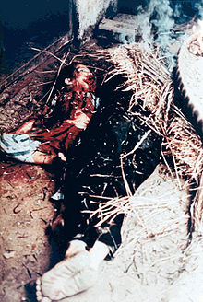
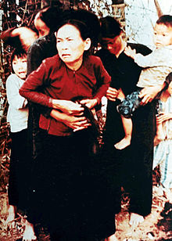
MỘT SỐ HÌNH Ảnh của việc thực hiện chính sách tố cộng, diệt cộng, tìm diệt và bình định
1.
2
3

Slide 15
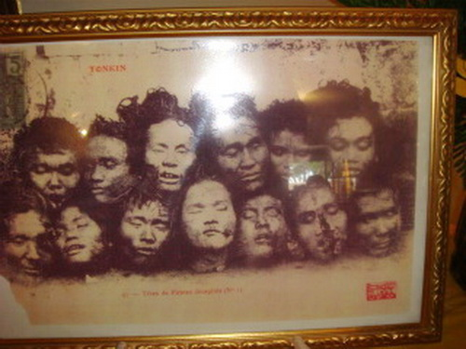
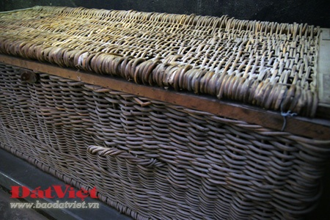
5
4.
6

Slide 16
2.NGỌN LỬA ĐẤU TRANH CHỐNG MĨ- NGỤY BÙNG CHÁY TRONG LÒNG THÀNH PHỐ SÀI GÒN
Cuộc đấu tranh sôi động của các tầng lớp nhân dân Thành phố Sài Gòn
Những việc làm nào cho thấy cuộc đấu tranh của nhân dân Sài Gòn
đang bùng nổ ?
10/7/1956 hơn 70% nhân dân Sài Gòn- Chợ Lớn đã bãi công, bãi thị
12/5/1963 hơn 600 nhà sư biểu tình phản đối chính sách kì thị tôn giáo của chính quyền Diệm
6/1963 hòa thượng Thích Quảng Đức tự thiêu, ngày hôm đó hơn 700000 người Sài Gòn biểu tình
7/9/1963 cảnh sát nổ súng vào đoàn biểu tình học sinh

Slide 17
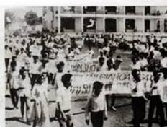
1
2

Slide 18
Lĩnh vực báo chí : Đấu tranh mạnh mẽ dưới ngòi bút của các nhà báo yêu nước
=> Tất cả các tầng lớp nhân dân Sài gòn đều đấu tranh điều đó báo hiệu cho sự suy vong của một chế độ không đáp ứng được yêu cầu của nhân dân
b.Những anh hùng “ tàng hình “ và các chiến công thầm lặng
- 2/5/1964 các chiến sĩ biệt động nhấn chìm chiến hạm Cac trên sông sài gòn
- 23/8/1966 biệt động nước đánh chìm chiến hạm victory nặng 7000 ngàn tấn
- 3/1965 đánh đại sứ quán Mĩ diệt 217 tên Mĩ
12/1965 đặt bom nhà hàng Mê-trô- pôn, diệt 200 phi công Mĩ
=> Những đóng góp của những người anh hùng tàng hình ấy góp phần lật đổ chính quyền Mĩ – Ngụy

Slide 19
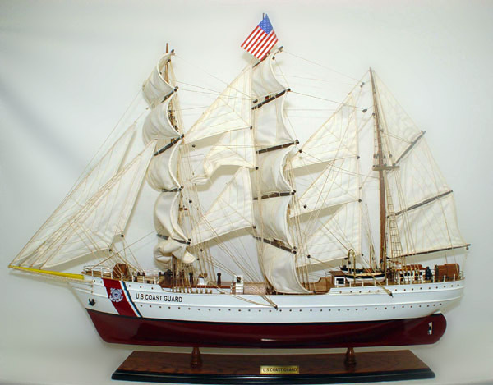
Một số hình ảnh chiến công của biệt động sài gòn
1.Khách sạn metrople
2.Chiến hạm victory

